Slide 1

Не только документы: реальный кейс построения системы защиты персональных данных в деятельности туристической организации.
Опыт ООО «Корал Тревел»
Спикер: Доля Илья
Специалист по защите персональных данных

Slide 2


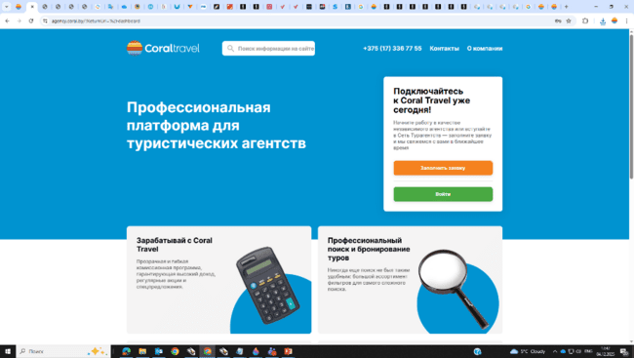


О Корал Тревел
ООО «Корал Тревел»
– туристический оператор в сфере международного выездного туризма
Бренд Coral Travel – на рынке с 1995 г.
На рынке Беларуси – с 2010 г.
В 2026 г.
Сотрудничество с более чем 1 000 турагентств

Slide 3

Почему защита персональных данных –
важное направление в туристической сфере?
1. Обработка большого количества данных физических лиц, включая:
паспортные данные;
сведения по туру, включая медицинские и иные чувствительные данные;
2. Информированность населения и доверие клиентов. Клиенты выбирают тех кому доверяют.
3. Утечки – не только ответственность, но и репутация.

Slide 4

С чего начать защиту персональных данных?
Аудит всех бизнес-процессов где могут обрабатываться персональные данные
Пример ООО «Корал Тревел»:
1. Работники Организации;
2. Клиенты (заказчики и туристы);
2.1. Обработка на основании договора;
2.2. Иные правовые основания обработки;
2.3. Передача персональных данных третьим лицам;
3. Иные случаи обработки:
3.1. Сайт – cookie файлы и иная информация;
3.2. Реклама и маркетинг;
3.3. Видеонаблюдение в офисах и аудиозапись звонков.

Slide 5

С чего начать защиту персональных данных?
Назначение ответственного лица – для юр. лиц;
Обучение и контроль персонала – не формальность, а необходимость.
Разграничение доступа – не ограничение, а щит от утечек.
Документальный учет всех процессов:
Политики (обработки, видеонаблюдения, cookie – файлов и пр.) – обеспечение прозрачности обработки;
Внутренние документы (Реестры обработки, Список уполномоченных лиц, Реестр согласий и пр.) – инструмент контроля).

Slide 6





Где нарушения наиболее вероятны?
Незнания сотрудников – риск неправомерной обработки;
Пример: сотрудник просит клиента прислать копию паспорта для бронирования тура;
Безграничный доступ – риск утечек;
Пример: сотрудник имеет доступ к документам необходимость работы с которыми не входит в его обязанности;
Использование иностранных мессенджеров без контроля;
Пример: чаты с персональными данными хранятся без конкретного срока и оценки целесообразности;
Использование личных устройств для работы;
Пример: взломали сотрудника – взломали компанию;
Бесконтрольная передача персональных данных;
Пример: работник передает данные большому количеству сотрудников компании, которые как имеют, так и не имеют к ним отношения.

Slide 7


Оператор и уполномоченное лицо
Турагент как уполномоченное лицо:
действует на основании договора с туроператором от его имени;
обрабатывает данные туристов для заключения и исполнения договора оказания услуг.
Турагент как самостоятельный оператор:
заключает договоры по организации туристического путешествия (подбор тура);
осуществляет рекламную рассылку от своего имени;
осуществляет сбор обратной связи без поручения оператора.

Slide 8

Как Корал Тревел работает с уполномоченными лицами – турагентами?
1. Оценка турагента до заключения договора;
Анкета обработки персональных данных на сайте;
Отсутствие мер защиты и непонимание обработки – влечет отказ в сотрудничестве.
2. Регулирование обработки персональных данных в заключенном договоре сотрудничества;
Положения об обработки ПД включены в договор.
3. Информирование агентов о ключевых моментах, на которые стоит обратить внимание.

Slide 9

Частые ошибки турагентов как уполномоченных лиц
Непонимание, зачем необходима защита персональных данных.
Ошибочные аргументы:
Мы не обрабатываем персональные данные;
Мы действуем по шаблону оператора поэтому это не наша ответственность;
Я ИП у меня нет работников;
Запрашиваю скан паспортов туристов, потом сразу удаляю;
Беру согласие «на всякий случай»;
Не понимание рисков (доступ только у меня на личном компьютере и т.д.).

Slide 10




Правовые основания обработки
Согласие или договор.
Когда договор – надлежащее правовое основание:
данные используется только для бронирования и оказания туристических услуг.
Когда обработка выходит за рамки договора:
маркетинг и рекламные рассылки;
обратная связь.
Иные случаи:
исполнение запроса государственного органа;
персональные данные указаны в документе, адресованном оператору и подписанном субъектом персональных данных. Например, претензия.
Две разных линии поведения:
Присылайте документы в свободной форме. Итог: турист присылает избыточные данные – копии паспортов, медицинские справки и т.д.
Вы можете оформить обращение по нашему шаблону. Итог: турист указывает минимально необходимый объем данных.

Slide 11



Трансграничная передача
Куда Корал Тревел передает Ваши данные?
1. Партнерам поставщикам услуг тура.
Принятые меры защиты: заключены соглашения об обработке.
2. Коммуникация с клиентами – Instagram, Telegram, Viber.
Принятые меры защиты: минимизация передаваемых данных.
Первоначальная коммуникация переводится на почту с белорусским доменным именем.
Минимальный срок хранения чатов в иностранных мессенджерах.
Дополнительные меры по минимизации рисков:
отказ от излишнего использования иностранных сервисов;
контроль за иностранными уполномоченными лицами (даже если они находятся в защищенных юрисдикциях).

Slide 12

Процессы, которые были пересмотрены после взаимодействия с регулятором
1. Видеонаблюдение.
Смещение фокуса с «контроля» на «зоны реальной необходимости».
2. Разграничение правовых оснований.
Каждая обработка должна иметь цель и правовое основание.
3. Обучение и контроль работников.
Проведение регулярного повышения знаний работников и контроль за реальной обработкой.
4. Работа с уполномоченными лицами (не только турагенты).
5. Минимизация получаемых данных и сроков их хранения.

Slide 13

Система защиты данных Корал Тревел
Документы:
Политика обработки персональных данных;
Политика обработки данных в процессе трудовой деятельности;
Политика видеонаблюдения;
Политика обработки cookie-файлов;
Положение о разграничении прав доступа к персональным данным;
Реестр уполномоченных лиц;
Положение о порядке внутреннего контроля;
Формы согласий (для работников, обратная связь и т.д.);
Журналы учета согласий, передачи данных и т.д.;
Конкретные инструкции для работников при работе с персональными данными.

Slide 14

Конкретные рекомендации для субъектов туристической индустрии
Защита персональных данных – это не про бумаги, а про реальные действия.
Понимание сотрудников и создание культуры обработки – ключ к успеху.
Защита персональных данных не бюрократия, а доверие клиентов.
Что делать завтра:
1. Провести аудит всех процессов обработки;
2. Минимизировать риски;
3. Начать поэтапное внедрение.

Slide 15
Благодарим за внимание!

